Slide 1
Chapter 9 虛擬記憶體管理
林政宏
國立臺灣師範大學電機工程學系

Slide 2
CHAPTER 9 虛擬記憶體管理
9．1 背景
9．2 分頁需求
9．3 寫入時複製
9．4 分頁替換
9．5 欄的配置法則
9．6 輾轉現象
9．7 記憶體對映檔案
9．8 核心記憶體的配置
9．9 其它考慮的因素
9．10 作業系統的例子

Slide 3
9.1 背景
虛擬記憶體 (virtual memory) 是電腦系統記憶體管理的一種技術。該技術會將磁碟 (Hard Disk) 的部分空間模擬成為實體記憶體 (RAM)，使得在執行需要大量 RAM 的應用程式，又或是同時執行多個應用程式時，電腦仍能運作如常，不會因為實體記憶體不足而減慢運行，或是當機.
它使得應用程式認為它擁有連續可用的記憶體（一個連續完整的位址空間），而實際上，它通常是被分隔成多個實體記憶體碎片，還有部分暫時儲存在外部磁碟記憶體上，在需要時進行資料交換。

Slide 4
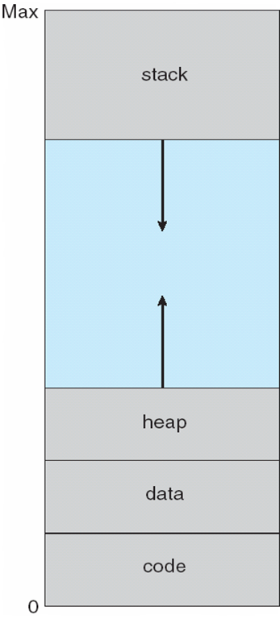
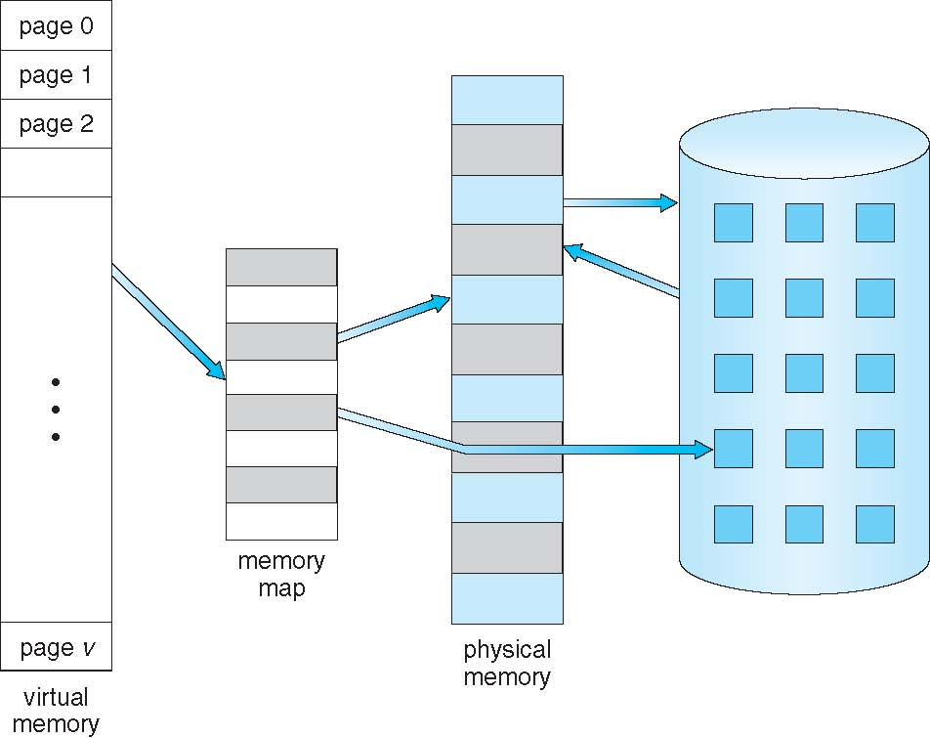
虛擬記憶體之運作：
虛擬記憶體在磁碟內是以「交換（置換）檔」(swap file, page file) 存在，每次當電腦載入多個應用程式時, 如果這時所需的記憶體超出實體記憶體之可用空間, 作業系統便會將一些在RAM上閒置已久的程式或是資料, 搬去硬碟上的虛擬記憶體, 讓出空間給正要載入之程式, 當有需時, 又再將這些程式或資料從硬碟 SWAP回來。

Slide 5
使用虛擬記憶體之優點
載入程式之可用空間變大 , 程式大小不再受制於實體記憶體之可用空間
更多的程式可以同時運行，大大提升了電腦的效能。
載入程式或是置換程式時, 所須的 I/O 次數減少，使得電腦的速度加快。

Slide 6
使用虛擬記憶體共享函式庫
除了將實體記憶體和邏輯記憶體分隔開來，虛擬記憶體也允許經由分頁分享(shared pages)，不同行程共享函式庫。

Slide 7
9.2 需求分頁 (Demand Paging)
需求分頁(demand paging)以 paging 為基礎，採用 lazy swapper 技巧。即程式執行之初不將全部的 pages 載入 memory，僅載入執行所須的 pages，如要處理 page fault 問題，由 OS 另行處理。

Slide 8
9.2.1 基本觀念
分頁表上多加一個 Valid/Invalid Bit 欄位，用以指示 page 是否在 memory 中

Slide 9
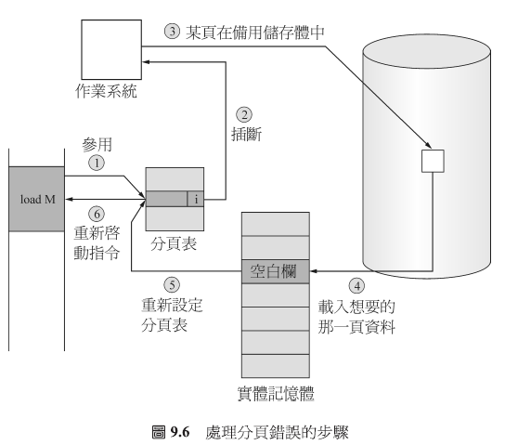

Slide 10
9.2.2 需求分頁的性能
Page Fault Rate 0 ≤ p ≤ 1.0
if p = 0 no page faults
if p = 1, every reference is a fault
Effective Access Time (EAT)
EAT = (1 – p) x memory access
+ p (page fault overhead + swap page out
+ swap page in
+ restart overhead)

Slide 11
Demand Paging Example
Memory access time = 200 nanoseconds
Average page-fault service time = 8 milliseconds
EAT = (1 – p) x 200 + p (8 milliseconds)
= (1 – p ) x 200 + p x 8,000,000
= 200 + p x 7,999,800
If one access out of 1,000 causes a page fault, then
EAT = 8.2 microseconds.
This is a slowdown by a factor of 40!!

Slide 12
9.3 寫入時複製Copy on write
copy-on-write (COW) 是一種最佳化策略，在 copy-on-write 策略中如果有多個呼叫者同時要求相同資源（如記憶體或磁碟上的資料儲存），則他們會共同取得相同的指標指向相同的資源，直到某個呼叫者試圖修改資源的內容時，系統才會真正複製一份專用副本給該呼叫者，而其他呼叫者所見到的最初的資源仍然保持不變。

Slide 13
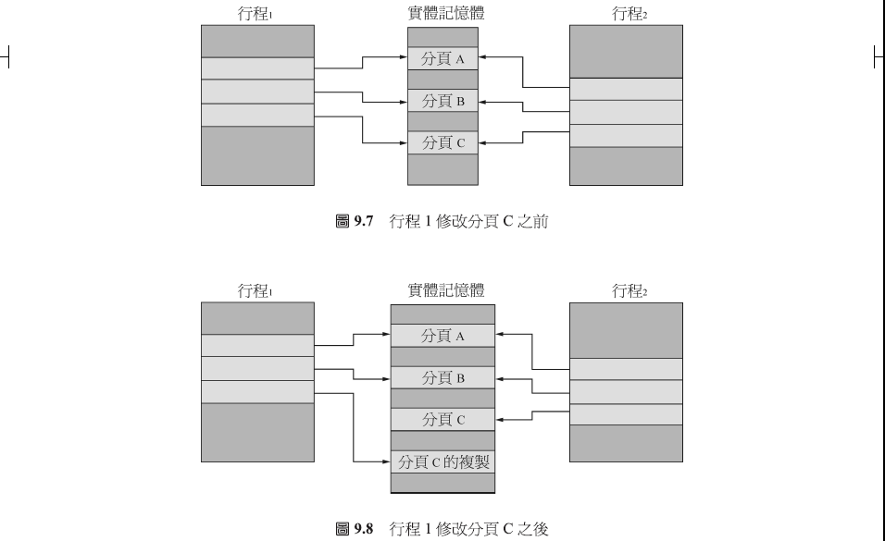
9.3 寫入時複製Copy on write

Slide 14
Linux寫時拷貝技術(copy-on-write)
在Linux程式中，fork()會產生一個和父程序完全相同的子程序，但子程序在此後多會執行exec系統呼叫，因效率考慮，linux中引入了 “寫時複製(copy-on-write)”技術，也就是父或子程序有更改資料的行為時，才會將父程序的內容複製一份給子程序。
在fork之後exec之前兩個程序用的是相同的物理空間（記憶體區），子程序的程式碼段、資料段、堆疊都是指向父程序的物理空間，也就是說，兩者的虛擬空間不同，但其對應的物理空間是同一個。當父或子程序中有更改相應段的行為發生時，再為子程序相應的段分配物理空間，如果不是因為exec，核心會給子程序的資料段、堆疊段分配相應的物理空間（至此兩者有各自的程序空間，互不影響），而程式碼段繼續共享父程序的物理空間（兩者的程式碼完全相同）。而如果是因為exec，由於兩者執行的程式碼不同，子程序的程式碼段也會分配單獨的物理空間。

Slide 15
Linux寫時拷貝技術(copy-on-write)
寫時複製(copy-on-write)技術：核心只為新生成的子程序建立虛擬空間結構，它們來複制於父程序的虛擬究竟結構，但是不為這些段分配實體記憶體，它們共享父程序的物理空間，when子程序中有更改相應段的行為發生時，再為子程序相應的段分配物理空間。
不同於fork()，vfork()(virtual memory fork)並未使用寫時複製技術。當呼叫vfork()，父程序暫停執行，直到 child process執行了 exec() 或 exit()，期間子程序直接使用父程序的記憶體空間。因為沒有使用寫時複製技術，子程序得以修改父程序記憶體空間的任何資料，這些修改對父程序而言都是可見的，這是很危險的!
但也因為沒有使用寫時複製技術，vfork()在建立子程序的效能上是比fork()好，被用來實現UNIX command-line shell interfaces.

Slide 16
Fork and vfork example
#include<unistd.h>
#include<error.h>
#include<sys/types.h>
#include<stdio.h>
#include<stdlib.h>
int glob=6; //以初始化的全域變數，位於資料區
int main()
{
int var;
pid_t pid;
var=88;//區域變數，位於堆疊區
printf("in beginning:\tglob=%d\tvar=%d\n",glob,var);
if((pid=fork())<0)
{
perror("fork");
exit(EXIT_FAILURE);
}

Slide 17
else if(pid==0)
{
printf("in child,modify the var:glob++,var++\n");
glob++; //child process modifies the global var.
var++; //child process modifies the local var.
printf("in child:\tglob=%d\tvar=%d\n",glob,var);
_exit(0); //child process uses _exit(0) to exit
}
else
{
wait();
printf("in parent:\tglob=%d\tvar=%d\n",glob,var);
return 0;
}
}

Slide 18
$ gcc fork.c -o fork
$ ./fork
in beginning: glob=6 var=88
in child,modify the var:glob++,var++
in child: glob=7 var=89
in parent: glob=6 var=88
修改上面程式，將fork()改為vfork()，結果如下：
$ ./vfork
in beginning: glob=6 var=88
in child,modify the var:glob++,var++
in child: glob=7 var=89
in parent: glob=7 var=89
由上面結果可以知道，使用vork()，子程序得以修改父程序記憶體空間的任何資料，這些修改對父程序而言都是可見的

Slide 19
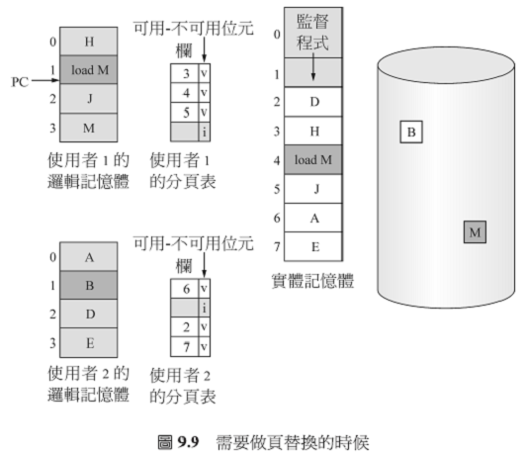
9.4 分頁替換Page Replacement
當 page fault 發生且 memory 無可用 page 時，則 OS 必須執行 page replacement。OS 必須選擇一個 victim page，將其 swap out (page out)到 disk ，來空出一個可用 frame，再將 lost page swap in(page in) 到此 frame。

Slide 20
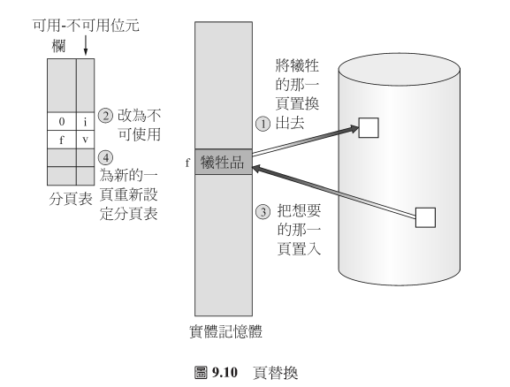
9.4.1 基本技巧
page out 和 page in 分別是 2 個 disk I/O 的動作 (慢!)。
page in 是必要的，一定要將 lost page 置入到 memory 中。
page out 不盡然是必要的！需視 victim page 是否曾被修改，利用 dirty bit 來判斷，節省不必要的 I/O 動作。

Slide 21
要執行需求分頁法必須先解決兩個主要的問題:欄的配置演算法(frame-allocation algorithm)與分頁替換演算法(page-replacement algorithm)。如果有很多行程在記憶體中，必須決定每個行程要分給它多少欄使用。
不同的分頁替換演算法有許多種。也許每一套作業系統都有自己單獨的替換技術。如何去選擇一個替換演算法呢?一般來說，希望具有最低分頁錯誤比率的那一個。
Number of page faults
Number of frames

Slide 22
9.4.2 FIFO法則
最先載入的 page 優先視為 victim page。
簡單，易於實作
效果挺差的，但不代表是最差的 (在 page replacement 沒有最差，因為無法預知未來)

Slide 23
9.4.2 FIFO法則
可能有 Belady 異常現象：當Process分配到較多的Frame數目，其Page Fault Ratio不降反升。
例如下面序列1,2,3,4,1,2,5,1,2,3,4,5(請推導看看)

Slide 24
9.4.3 最佳頁替換Optimal Page Replacement
以將來長期不會使用的 page 視為 victim Page。
效果最佳
不會有 Belady 異常現象
不可能辦到，因為是看未來！

Slide 25
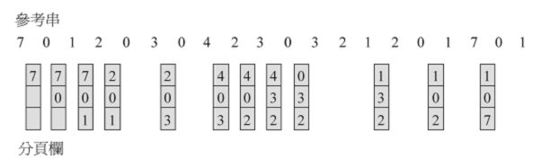
9.4.4 LRU (Least Recently-Used)
以最近不常使用的 page 視為 victim page
效果不錯 (Page fault ratio尚可接受)
不會有 Belady 異常現象
製作成本高，需要大量硬體支援 (如:需要Counter或Stack)

Slide 26
9.4.4 LRU (Least Recently-Used)
使用stack實現LRU，當一個page被參考時，將它自堆疊移開，並放置在堆疊頂端。
因此最常被參考的page會被置放在堆疊頂端，相反的最不常被參考的page會在堆疊底端。

Slide 27
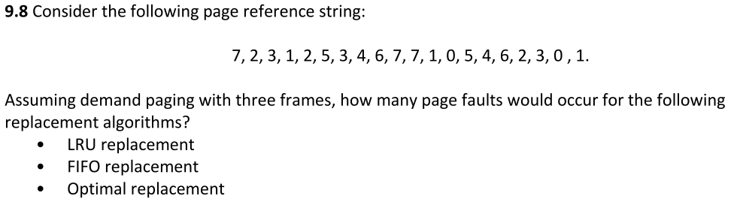
Practice

Slide 28
Homework 8
實現LRU algorithm for page replacement

Slide 29
9.4.5 LRU近似換頁法(LRU-approximation)
9.4.5.1 額外的參考位元法則(additional reference bits)
藉著定期地記錄參考位元可以得到一些額外的次序資訊。在一個表中為每一頁保存一個8位元的位元組。每經過一段時間( 100ms)，一個計時器中斷就把控制權轉交給作業系統。作業系統把每一頁的參考位元移到其 8位元位元組中較高次的位元，把其它位元右移一位元，捨棄掉低次的位元。
reference bit shift register
如果移位暫存器中保存的是00000000，那麼這一頁在前八段時間內都沒有被使用過；某頁如果每段時間之內最少都被使用過一次，那麼它的移位暫存器內的值就是11111111。某頁暫存器中的值若是11000100 ，那它就一定比值是01110111的那一頁較常被用。

Slide 30
9.4.5.2 第二次機會替換法(Second- chance algorithm)
以 FIFO 法則為基礎，搭配 Reference Bit 使用。 每個 page 的初始值 reference bit 值設為 1，每次被指到的 page 其 reference bit 值就改為 0，然後指下一個 page，如果下一個被指到的 page 其 reference bit 值為 0 的話，則替換該 page。
Clear to 0
Clear to 0
victim

Slide 31
9.4.5.3 加強第二次機會替換法(Enhanced Second-chance)
這個改進 second chance 的方法是為了減少 I/O，使用 (Reference Bit, Modification Bit) 配對值作為挑選 Victim Page 的依據。下列情況越上面越容易成為 victim page :
(0，0)表示未使用過也未被修改過--最佳替換頁。
(0，1)表示近來未被使用過但曾被修改過--沒有那麼好，因為此頁需要被寫入磁碟，才可以被替換。
(1，0)表示近來被使用但未被修改過--可能很快會被再使用到。
(1，1)表示曾被使用過且被修改過--可能會被再使用到，再替換掉此頁之前，必須把它寫到儲存裝置。

Slide 32
9.4.6 計數基礎頁替換法(Counting-based)
最不經常使用的法則 (LFU):最不經常使用的 (least frequently used, LFU)演算法讓次數最少的那一頁被替換掉。
最常使用的法則(MFU):最常被使用的 (most frequently used, MFU) 替換法認為次數最少的頁可能才被載入不久並且將要被使用。
9.4.7 頁緩衝法(Page-buffering)
被修改過的頁紀錄在一個表。每當分頁用的裝置閒置了之後，就選出一頁被修改過的page，並將它寫入磁碟中。該頁的修改位元就被重置為0。
使用一個free frame pool，記住在每一frame中是那些page。因為frame的內容在我們把frame寫入磁碟的時候並不會被更改，因此在必要的時候舊的頁可以直接自尚未再用的空白欄庫存中取出來重新使用。

Slide 33
9.4.8 應用程式和分頁替換
應用程式經由作業系統的虛擬記憶體存取資料，則較作業系統全然不提供緩衝表現地更差。一個典型的例子，一個資料庫提供它自己的記憶管理和輸出入緩衝。像這樣的應用程式瞭解他們的記憶體使用與磁碟使用比一般用途製作演算法作業系統來的好。如果作業系統正在緩衝輸出入，而且應用程式也正在這麼做，那麼對一組輸出入將會使用到兩次記憶體存取。
在另一個例子，資料倉庫時常表現大量的序列磁碟讀取，接著計算以及寫入。LRU演算法則將會除去舊的分頁而且保存新的分頁，雖然應用程式更有可能讀取較舊的分頁。(當再一次的序列讀取)。在這裡，MFU實際上將會比LRU有效率。
Raw disk and raw I/O
Raw disk without any file-system data structure
RAW I/O bypasses all file-system services.

Slide 34
9.5頁框的配置法則(Allocation of frames)
frame 的分配多寡對 page fault ratio 之影響
一般來說，Process所分配到的 frame 愈多，則 page fault ratio 愈低。 process 所分配的頁框數目有最少數目與最大數目的限制，此兩類數目限制均取決於硬體因素。
最大數目的限制：由 physical memory size 決定
最少數目的限制：由機器指令結構決定，必須能讓任何一個機器指令順利執行完成，即機器指令執行過程中，Memory Access可能之最多次數。
e.g. IF - ID - EX - MEM - WB 中，IF 必有記憶體存取，MEM、WB可能有必有記憶體存取，因此最少的 frame 數目為 3。

Slide 35
9.5頁框的配置法則(Allocation of frames)
page size 愈小則 ...
缺點：
page fault ratio 愈高
page table size 愈大
執行整個 process 的 I/O 時間愈大
優點：
內部碎裂愈小
單一 page 的 transfer Time 愈小
locality愈集
目前趨勢傾向於設計大的 page size。

Slide 36
9.5頁框的配置法則(Allocation of frames)
9.5.1 最少量的頁框數(minimum number of frames)
配置最少量的頁框數其中一個理由是性能。很明顯的，當分配給每個行程的頁框數減少之後，分頁錯誤比率就會增加，而減緩行程的執行。要記著當一個分頁錯誤在一項指令執行完畢之前發生的話，這個指令就必須重新執行一次。
9.5.2配置演算法(allocation algorithm)
將用m個頁框分給n個行程的最簡單方法就是令每個行程都能分到一樣多的量，m/n個頁框。舉例來說，如果有93個頁框和5個行程，那麼每個行程可以分到 18個頁框。剩下的3個頁框可以當做一個空白頁框緩衝區的庫存。這就稱為同等分配(equal allocate)。
使用比例分配(proportional allocation)。每個行程分配可用記憶體時可以按照它的大小分配。令行程pi的虛擬記憶體大小為si並且定義S=Σ s_{i} ，那麼如果可用頁框的總數是m，我們分配a_{i}個頁框給行程p_{i}其中a_{i}近似約為a_{i}=(s_{i}/S)×m 。

Slide 37
9.6 輾轉現象(Thrashing)
9.6.1 輾轉現象之原因
若 Process 分配到的 frame 不足，則會經常發生 page fault，此時必須執行 page replacement。
若採用 global replacement policy，則此 process 會替換其它 process 的 page 以空出 frame，造成其它 process 也會發生 page fault，而這些 process 也會去搶其它 process 的 frame，造成所有 process 皆在處理 page fault。
所有 process 皆忙於 swap in/out，造成 CPU idle。(CPU idle 時 OS 會企圖引進更多的 process 進入系統讓 Thrashing 現象更嚴重。)

Slide 38
9.6 輾轉現象(Thrashing) 的解決方法
降低 multiprogramming degree
利用 page fault ratio 控制來防止 thrashing
OS 規定合理的 page fault ratio 之上限與下限值，把 ratio 控制在一個合理範圍內。 若某 process 的 page fault ratio > 上限值，則 OS 應多分配額外的 frame 給該 process。
若某 process 的 page fault ratio < 下限值，則 OS 應從該 process 取走多餘的 frame，以分配給其它有需要的 process。

Slide 39
利用 working set model
預估各 process 在不同執行時期所需的 frame 數目，並依此提供足夠的 frame 以防止thrashing。
緣由：process 執行時對於 memory 的存取區域具 locality 性質。
Temporal locality：Process目前所存取的記憶體區域過不久後會再度被存取，e.g. loop, subroutine, counter, stack.
Spatial locality：process 目前所存取的記憶體區域其鄰近區域極有可能也會被存取，e.g. array, sequential code execution, global data area.

Slide 40
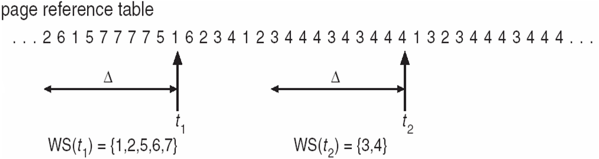
作法：OS 設定一個 working set window size t，以 t 次記憶體存取中，所存取到的不同Page 之集合，此一集合稱為 working set。而 working set 中的 page (frame) 個數，稱為 working set size (WSS)。

Slide 41
假設有 n 個 processes，令： WSSi 為 process Pi 在某時期的 working set size。
D 為某時期所有 process 之 frame 總需求量，D 為所有 process 的 WSS 總和。
M 為 physical memory 大小 (可用 frame 總數)
D ≤ M，OS 會依據 WSSi，分配足夠的 frame 給 process，可防止 thrashing。
D > M，則 OS 會選擇 process 暫停執行，直到 D ≤ M 為止，此時回到 1. 處理，等到未來 frame 足夠時再恢復原先暫停的 process。

Slide 42
Working-Set Model
Δ ≡ working-set window ≡ a fixed number of page references Example: 10,000 instruction
WSS_{i} (working set of Process P_{i}) = total number of pages referenced in the most recent Δ (varies in time)
if Δ too small will not encompass entire locality
if Δ too large will encompass several localities
if Δ = ∞ ⇒ will encompass entire program
D = Σ WSS_{i} ≡ total demand frames
if D > m ⇒ Thrashing
Policy if D > m, then suspend one of the processes

Slide 43
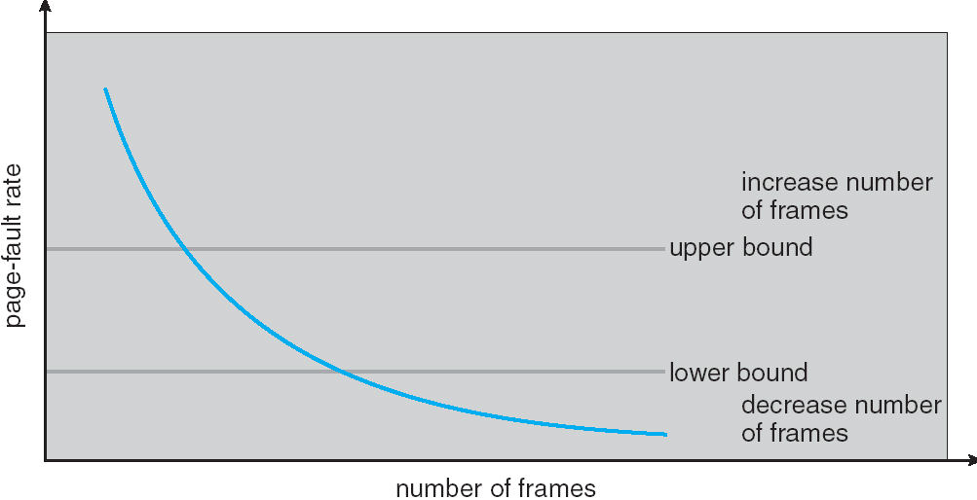
9.6.3 分頁錯誤頻率
分頁錯誤頻率 (page-fault frequency, PFF)策略則是一種更直接的方法。要解決的就是防止輾轉現象發生。輾轉現象有高分頁錯誤率。因此我們要去控制住分頁錯誤率。當它太高的時候，就知道該行程需要更多的頁框了。同樣地，如果分頁錯誤率太低，這就表示該行程擁有太多頁框了。我們可以在想要的分頁錯誤率上訂定上限與下限。

Slide 44
9.7 記憶體對映檔案 Memory-Mapped Files
記憶體映射檔案 (Memory-Mapped Files) 會讓一段虛擬記憶體對應於一個檔案，將檔案 I/O 視為經常性的記憶體I/O，而非一般的 open(), read(), write() 標準系統存取。
這讓程式設計師可以藉由撰寫記憶體映射檔案相關的函式庫程式 (如 c 的 mmap, java 的 java.nio package) 直接從虛擬記憶體讀取檔案內容，達到加速 I/O 效能的目的，整理其特性如下：
高速檔案存取 (主要目的)
比直接讀寫檔案快幾個數量級
傳統檔案每次被讀取時需要一次系統呼叫和一次磁碟存取

Slide 45
9.7 記憶體對映檔案 Memory-Mapped Files
將大檔案載入到記憶體。
導致內部碎片空間浪費 (對齊頁，通常為 4 KB)。
對映檔案區域的能力取決於於記憶體定址的大小：在 32 bit 機器中，不能超過 4GB。
可能導致頁面錯誤的數目增加
可讓多個行程共享記憶體，直接對記憶體進行讀取和寫入來修改檔案。
使程式動態載入
為 Linux dynamic loading 實作方式。

Slide 46
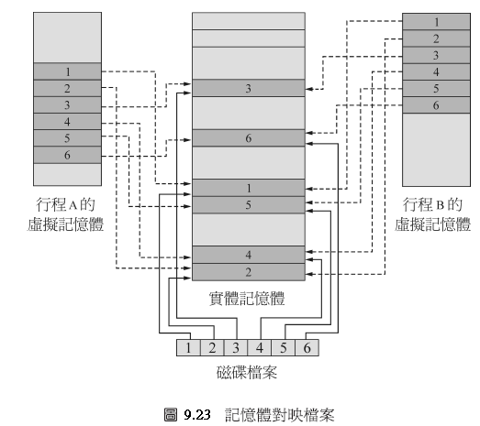
9.7.1 基本功能

Slide 47
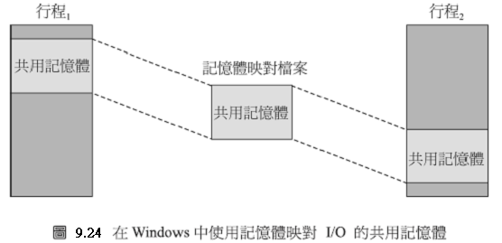

Slide 48
Linux的記憶體映射函式 mmap
Linux提供了記憶體映射函數 mmap，它把文件內容映射到一段記憶體上(準確說是虛擬記憶體上)，通過對這段記憶體的讀取和修改，實現對文件的讀取和修改。
Linux允許將檔案對映到記憶體空間中，如此可以產生一個在檔案資料及記憶體資料一對一的對映，例如字型檔的存取。
使用記憶體對映有許多好處：
高速檔案存取。一般的I/O機制通常需要將資料先到緩區中。記憶體對映免去了中間這一層，加速檔案存取速度。
可執行檔可對映到記憶體空間中，使程式動態載入。Linux Dynamic Loading便是如此實作出來的。
新的記憶體可以透過利用/dev/zero來產生全零的檔案。
新的記憶體可以用於執行目的，這對解譯式編譯器非常有用。
可把檔案當成記憶體來用，直接使用指標來操作。 對映的記憶體可當成行程間共享記憶體，該記憶體內容存在檔案中，因此與行程無關。

Slide 49
記憶體映射函數 mmap 的使用方法
該函數主要用途有三個： 1、將一個普通文件映射到核心中，通常在需要對文件進行頻繁讀寫時使用，這樣用核心讀寫取代I/O讀寫，以獲得較高的性能； 2、將特殊文件進行匿名核心映射，可以為關聯進程提供共享核心空間； 3、為無關聯的進程提供共享核心空間，一般也是將一個普通文件映射到核心中。 void *mmap(void *start, size_t length, int prot, int flags, int fd, off_t offsize);

Slide 50
backup

Slide 51
9.7.2 Win32 API 中的共用記憶體
在 Win32API中產生一個使用記憶體映對檔案的共用記憶體區域一般概要，包括首先產生一個為映對的檔案 (file mapping)用來映對檔案，然後在行程的虛擬位址空間建立映對檔案的外觀。第二個行程在它的虛擬位址空間內開啟與產生映對檔案的外觀。映對檔案表示共用記憶體物件能在行程之間發生通訊。

Slide 52
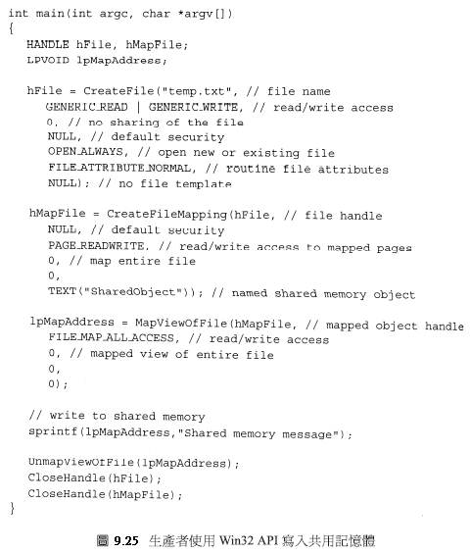

Slide 53
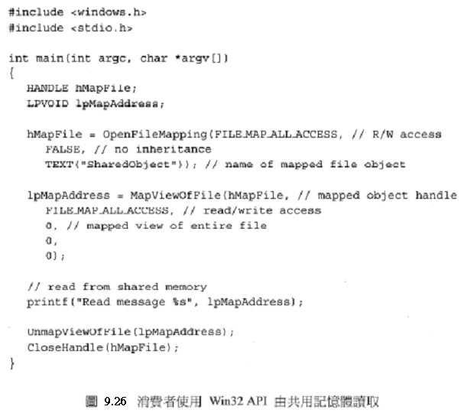

Slide 54
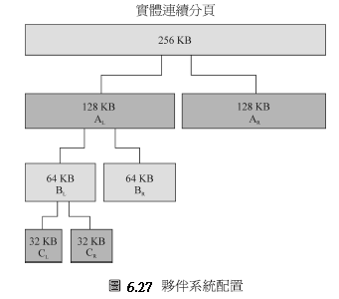
9．8 核心記憶體的配置
9.8.1 夥伴系統
夥伴系統的一個優點是利用一種稱為合併(coalescing)的技巧，可以將毗連的夥伴聯合形成更大的區段。在圖中當核心釋放配置的CL單位，系統能合併 CL和 CR 成為一個64KB的區段。區段BL能繼續與它的夥伴BR一起合併形成一個 128KB的區段。最後，我們能以最初的256KB的區段作為結束。

Slide 55
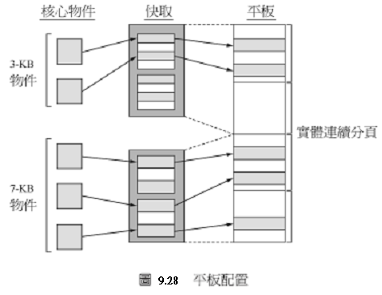
9.8.2 平板配置
配置核心記憶體的第二個策略稱為平版配置(slab allocation)。平板由一個或更多個實體連續分頁組成。一個快取 (cache)由一個或更多個平板所組成。

Slide 56
9．9 其它考慮的因素
9.9.1 預先分頁
在純需求分頁系統中的一項明顯特徵就是當一個行程開始執行的時候就會出現一大堆分頁錯誤。這個情況乃是因為嘗試要將起始局部區域 (initial locality)載入記憶體所造成的。相同的事情可能在其它時間發生。例如，當一個被置換出去的行程想要重新啟動的時候，它所有的頁都存在備用儲存體中並且必須藉著各個分頁錯誤才能把所有的頁都載入記憶體。
預先分頁 (prepaging)就是想要防止這種高度的起始分頁。其策略就是把所有需要的頁在同一時間都載入記憶體中。
9.9.2 分頁的大小
對於現有機器的作業系統設計師來說，他們很少有能力對分頁大小做選擇的標會。但是，當要設計新機器的時候，就必須對於最佳頁的大小做一個決定。
有些因素 (內部斷裂，局部區域)贊成使用較小的頁，然而其它因素 (表格大小，I/O時間)則贊成使用較大的頁。

Slide 57
9.9.3 TLB範圍
和擊中率相關的是一個相似的量尺:TLB範圍。TLB範圍是指TLB可以存取的記憶體數量，而且只是TLB的項數乘上分頁的大小。理想上，一個行程的工作組是存放在TLB中。如果不是的話，此行程將花費可觀的時間去解決分頁表 (而非TLB)的記憶體參考。
9.9.4 反轉分頁表
這種分頁管理格式的目的是為了減少實禮記憶體的數量，它必須知道虛擬對實體的記檔體位址轉換。藉由設立具有每一個實體記憶體分頁項的表，可以達成節省的目的。
用(Process-id, page-number)作指標。在每一個實體欄位中，可以藉由保存關於虛擬記憶體分頁的資訊之方法來儲存它。
反轉分頁表可以大量地減少儲存這些資訊所需的實體記憶體。不論如何，假如參考的分頁不能經常在記憶體之中時，反轉分頁表不再含有關於行程的邏輯位址空間的完整訊息是必須的。

Slide 58
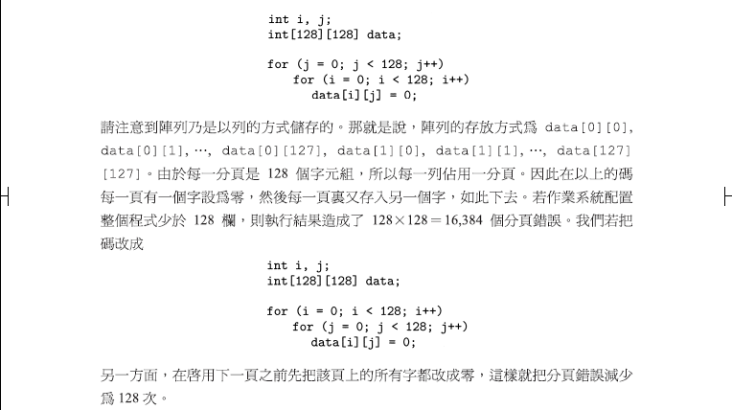
9.9.5 程式結構
需求分頁被設計為對使用者程式來說十分簡明的型式。如果能對基本的需求分頁有所瞭解的話，將會對系統的性能上有很大的幫助。

Slide 59
Example
/**************Row major***************/
struct timeval starttime, endtime;
gettimeofday(&starttime, NULL);
for (i = 0; i < width; ++i) {
for (j = 0; j < width; ++j) {
MxN[i][j] = M[i][j] + N[i][j];
}
}
gettimeofday(&endtime, NULL);
double executime;
executime = (endtime.tv_sec - starttime.tv_sec) * 1000.0;
executime += (endtime.tv_usec - starttime.tv_usec) / 1000.0;
printf("CPU time of row major access: %13lf msec\n", executime);
/************column major******************/
gettimeofday(&starttime, NULL);
for (j = 0; j < width; ++j) {
for (i = 0; i < width; ++i) {
P[i][j] = M[i][j] + N[i][j];;
}
}
gettimeofday(&endtime, NULL);
executime = (endtime.tv_sec - starttime.tv_sec) * 1000.0;
executime += (endtime.tv_usec - starttime.tv_usec) / 1000.0;
printf("CPU time of column major access: %13lf msec\n", executime);
#include <stdio.h>
#include <stdlib.h>
#define WIDTH 2048
float M[WIDTH][WIDTH] = {0};
float N[WIDTH][WIDTH] = {0};
float MxN[WIDTH][WIDTH] = {0};
float P[WIDTH][WIDTH] = {0};
int main(int argc, char *argv[])
{
int i, j, k, policy;
int width = WIDTH;
int pass = 1;
for (i = 0; i < width; ++i) {
for (j = 0; j < width; ++j) {
M[i][j] = rand() % 30;
N[i][j] = rand() % 30;
}
}

Slide 60
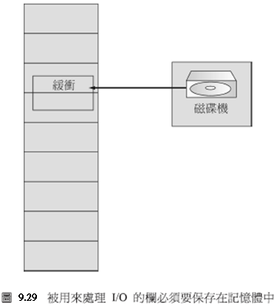
9.9.6 I/O交互上鎖
當使用需求分頁法的時候，有時需要使它的某些頁被鎖在記憶體中。其中一種情況就是和使用者 (虛擬)記憶體有關的I/O。I/O經常是由一個獨立的I/O處理程式來執行。舉例來說，一般必須給予磁帶控制器所要轉移的文字 (或位元組)數量以及緩衝區在記憶體中的位址。當轉移工作做完之後，CPU就被中斷了。

Slide 61
9.10 作業系統的例子
9.10.1 Windows XP
Windows XP使用有叢集(Clustering)的需求分頁法來製作虛擬記憶體。叢集藉由引入分頁錯誤和分頁周遭的多個分頁錯誤來處理分頁錯誤。
當可用記憶體的數量低於臨界值時，虛擬記憶體管理員使用自動調整工作粗(automatic working-set trimming)的策略來復原以回到臨界值之上。自動調整工作組藉由評估分配給行程的分頁數目來工作。
9.10.2 Solaris
最新版本的Solaris核心已經對分頁演算法加強。其中一種加強是辨認出共用程式庫。正在被許多行程分享的程式庫分頁 在分頁掃描的過程中就被跳過。另一種加強是區分出分配給行程的分頁，和分配給一般檔案的分頁，這就是所謂的優先權分頁 (Priority paging) 。

Slide 62
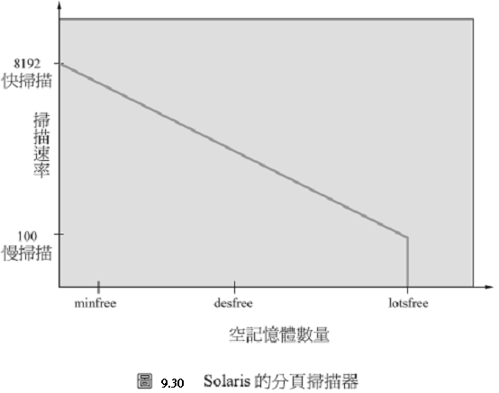
分頁置出演算法利用幾個參數來控制分頁掃描的速率(scan rate)。掃描速率用每秒的頁數和慢掃描 (slowscan)到快掃描 (fastscan)的範圍來表示。當空白記憶體低於lotsfree時，掃描即由每秒慢掃描分頁數開始，並且根據可以取得的空白記憶體數量增加快掃描。慢掃描的預設值是每秒100頁。通常快掃描被設成每秒是(total physical pages)/2，但最大值是每秒8,192分頁。

